Slide 1


Clearnet, LNbits on VPS for LN Node
Teemie

Slide 2


Topics
Why Clearnet & VPS
4 Steps for Clearnet & LNbits implementation
Let’s Start

Slide 3
Why Clearnet & VPS
Tor มีปัญหาการเชื่อมต่ออย่างมาก – โดนโจมตี, ช้า, ไม่เสถียร
Clearnet มีข้อดีคือ เสถียรกว่า tor, เชื่อมต่อได้เร็ว แต่เปิดเผยตำแหน่งที่อยู่
Clearnet over VPS ช่วยให้ปิดบังตำแหน่งที่อยู่ของ node ได้

Slide 4
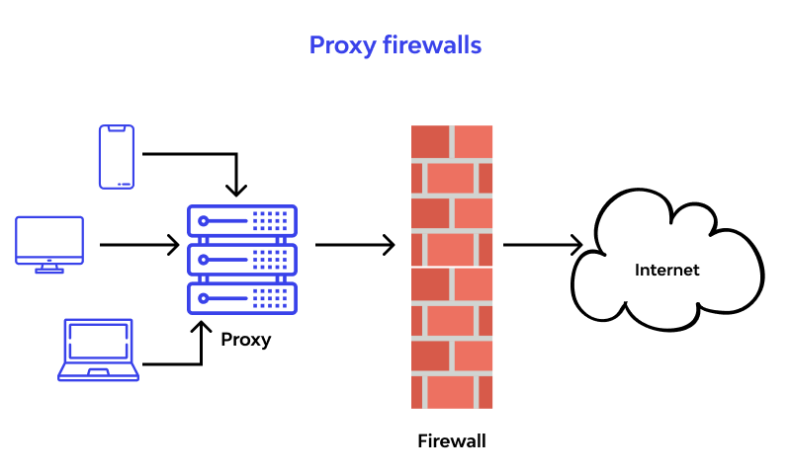
Connection Diagram
OpenVPN Container
IP:
192.168.255.1
LND
Request
Port:
9735
Port:
9735
LND
Forward port
tunnel
Port:
8080
Port:
8080
IP:
192.168.255.6
Public IP
Nginx
LNbits
LNbits
Request
Port:
443,80
Port:
5000
Firewall
Firewall
VPS at Cloud
My Node at Home

Slide 5
Starting Point
LND
Firewall
My Node at Home

Slide 6
1. Prepare VPS on Cloud
1.
LND
Request
Port:
9735
LND
Public IP
LNbits
Request
Port:
443,80
Firewall
Firewall
VPS at Cloud
My Node at Home

Slide 7
2. Tunneling by OpenVPN
2.
OpenVPN Container
IP:
192.168.255.1
LND
Request
Port:
9735
Forward port
LND
tunnel
Port:
8080
IP:
192.168.255.6
Public IP
LNbits
Request
Port:
443,80
Firewall
Firewall
VPS at Cloud
My Node at Home

Slide 8
3. Reconfigure and Restart LND
OpenVPN Container
IP:
192.168.255.1
LND
Request
Port:
9735
Port:
9735
LND
Forward port
tunnel
Port:
8080
Port:
8080
IP:
192.168.255.6
3.
Public IP
LNbits
Request
Port:
443,80
Firewall
Firewall
VPS at Cloud
My Node at Home

Slide 9
4. Install LNbits
OpenVPN Container
IP:
192.168.255.1
LND
Request
Port:
9735
Port:
9735
LND
Forward port
tunnel
Port:
8080
Port:
8080
IP:
192.168.255.6
Public IP
Nginx
LNbits
LNbits
Request
Port:
443,80
Port:
5000
Firewall
Firewall
4.
VPS at Cloud
My Node at Home

Slide 10
Prerequisite
Lightning Node at Home
Program on desktop – putty, puttygen, pscp
Cloud VPS with Public IP – Digital Ocean, Lunanode
Domain name – duckdns.org

